Slide 1
Introduzione

Slide 2
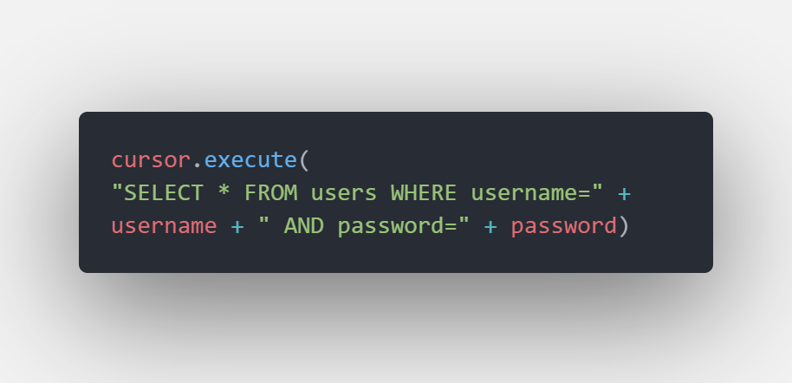

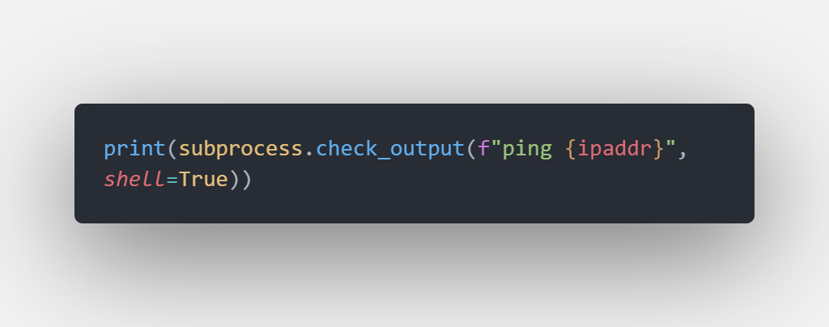
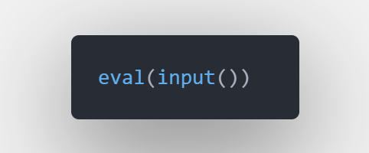
CYBERSECURITY
Insieme di tecnologie utilizzate per ridurre il rischio di attacchi informatici
Viene spesso presa sottogamba.
CVE-2022-0609
CVE-2021-44228

Slide 3
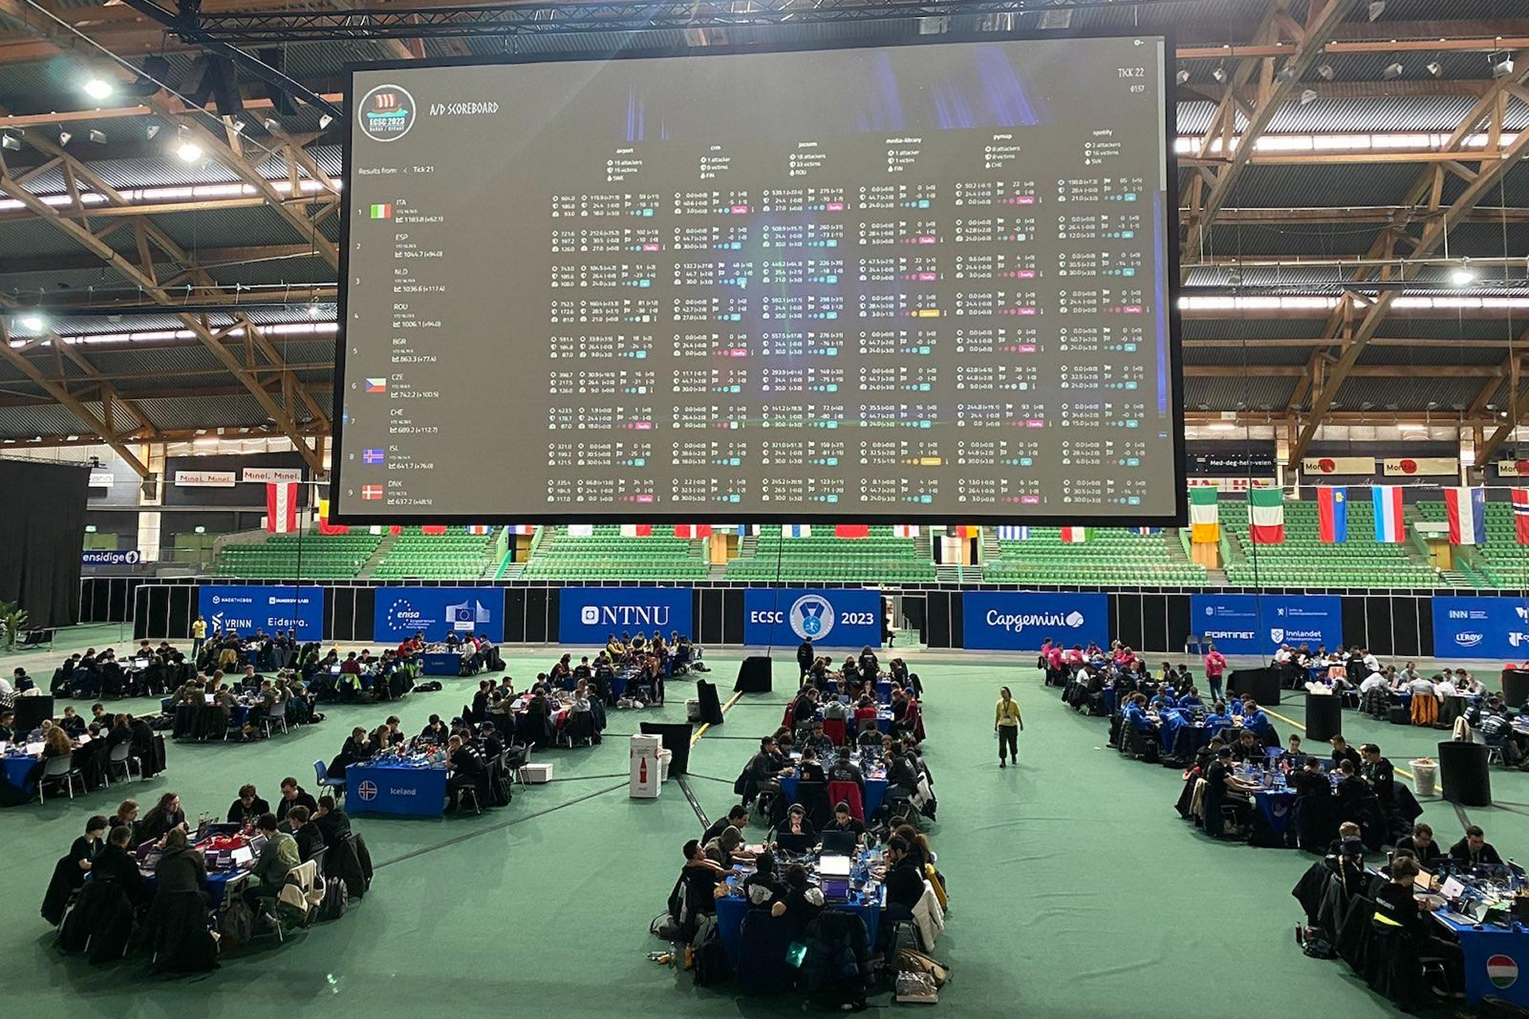
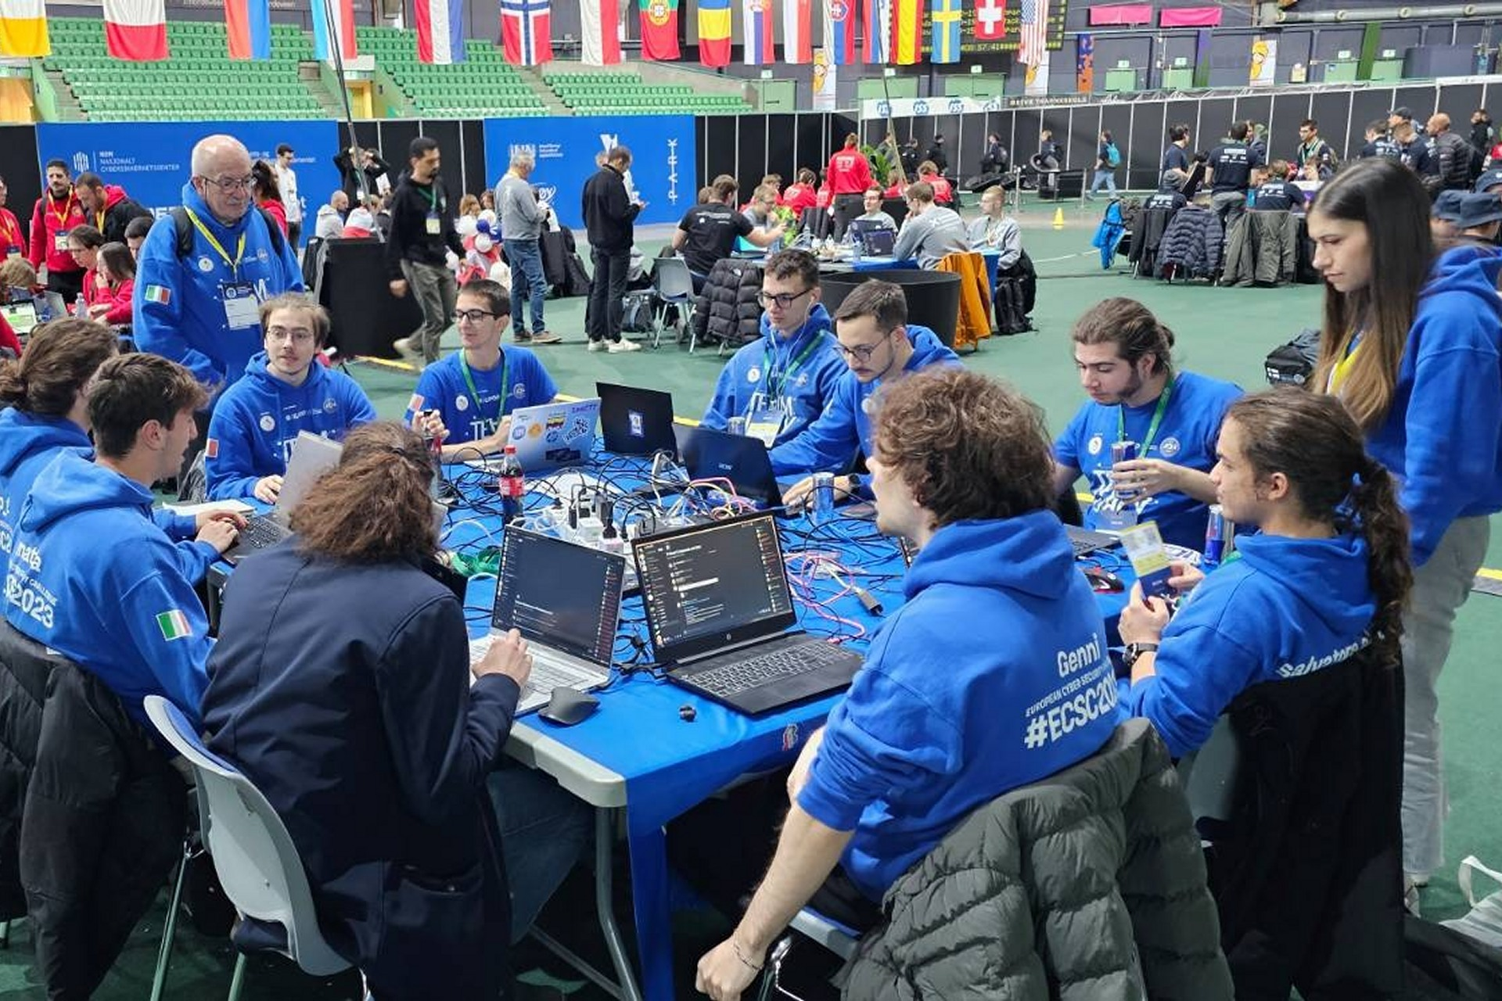
COSA è una ctf?
Competizione di cybersecurity
Ideata per la quarta edizione di DEFCON
Jeopardy/attack-defense
Flags!
flag{l337_str1ng}
JDUV4E6AGE47UNN336X4ED4HYL74S2VF

Slide 4
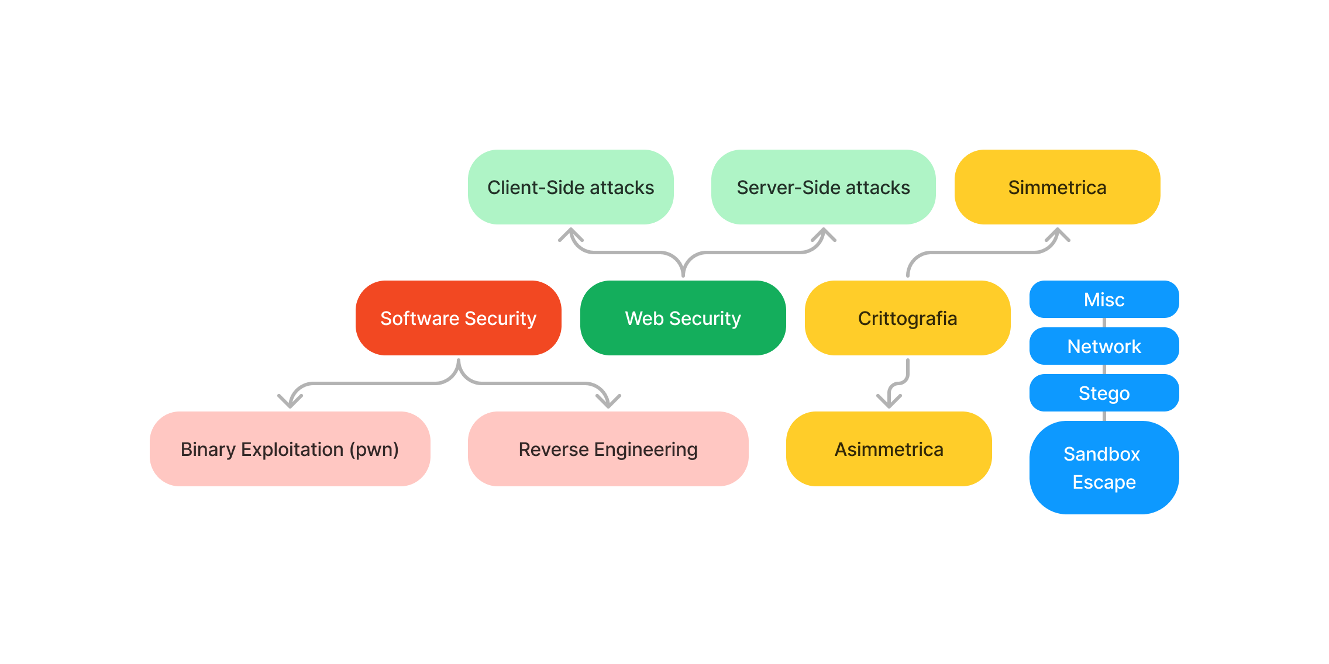

Argomenti

Slide 5
LINUX!
Viene utilizzato da gran parte dei server
Quantità (e qualità) di tool maggiore

Slide 6


OPZIONI
UBUNTU
KALI
Consigliato, ideale per iniziare ad usare Linux.
Non consigliato.

Slide 7



OPZIONI
VM
Dual boot
WSL
Utilizzabile solo se si hanno tante risorse
Lenta
Scelta migliore se si ha tanto spazio sul disco
Ha i suoi pro e contro
Più leggero rispetto alle precedenti opzioni.
Permette di usare Windows e Linux in contemporanea

Slide 8
SHELL!
Verrà utilizzata più spesso rispetto alla GUI

Slide 9

LINUX CMDLINE CHEATSHEET
https://cheatography.com/davechild/cheat-sheets/linux-command-line/

Slide 10

SETUP
https://training.olicyber.it/training/environment

Slide 11
ALTRI COMANDI UTILI
binwalk
exiftool
strings
zsteg
file
steghide
Permette di cercare file dentro altri file
Permette di leggere i medatati delle immagini
Printa tutte le stringhe presenti in un file
Recupera informazioni nascoste in file .bmp e .png
Permette di determinare il tipo di un file
Permette di recuperare informazioni da vari file

Slide 12

Un linguaggio di programmazione estremamente versatile che offre numerosi vantaggi.

Slide 13
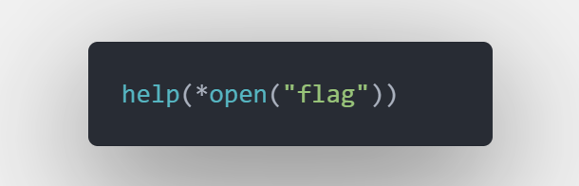


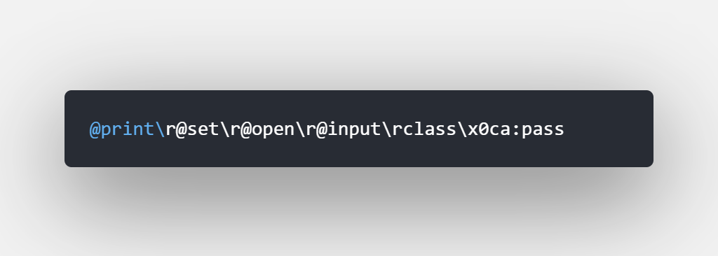
PYTHON
Linguaggio interpretato o compilato???
Parecchio lento!
Principale linguaggio per scrivere exploit
Fa un po’ schifo...

Slide 14
Librerie utili
requests
pwntools
cryptodome
base64
json
flask
Invio di richieste HTTP/S
Framework che permette di scrivere exploit facilmente
Primitive di crittografia a basso livello
Implementazione di diverse codifiche (base64, base32, ...)
Parsing/dumping di stringhe in formato JSON
Micro framework per lo sviluppo web

Slide 15

Una stringa che identifica altre stringhe (???)

Slide 16

Introduzione alle regex
https://regexone.com/

Slide 17

Piattaforma per testarle
https://regex101.com/

Slide 18
FINE
Salvatore Abello, 5IB
salvatore.abello2005@gmail.com
https://github.com/salvatore-abello

